Slide 1
Формирование анализа и синтеза В игровой форме
Учитель-логопед Пильникова Н.А., г. Югорск

Slide 2
Звуковой анализ - расчленение слова на составные элементы (звуки и определение их последовательности)
Звуковой синтез - сочетание звуковых символов в единое целое
Фонематическое восприятие – различение на слух всех звуковых единиц родного языка

Slide 3
Этапы формирования функций фонематического анализа и синтеза
Формирование элементарной формы анализа и синтеза (выделение звука на фоне слова).
Выделение первого и последнего звука из слова:
* вычленение первого ударного гласного;
* вычленение первого согласного из слова;
* определение конечного согласного в слове;
* определение места звука в слове (начало, середина, конец).
3. Развитие сложных форм фонематического анализа (определение последовательности, количества звуков в слове).

Slide 5
Живые звуки

Slide 7
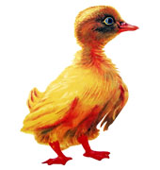
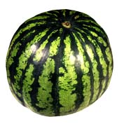
Назови первый звук и подбери схему

Slide 8
« Загадки поющих звуков, или подскажи словечко».
-Шире всех открывает рот звук…
-Губы трубочкой вытягивает звук….
-На вытянутый кружок губы похожи у звука….
-Самая широкая улыбка у звука…
-Приоткрывает рот и приподнимает язык звук….
-Приоткрывает рот и оттягивает язык назад звук…

Slide 9
Волшебная карусель

Slide 10
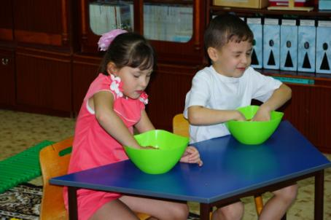
Игрушку доставай, ей фишку нужную давай

Slide 11
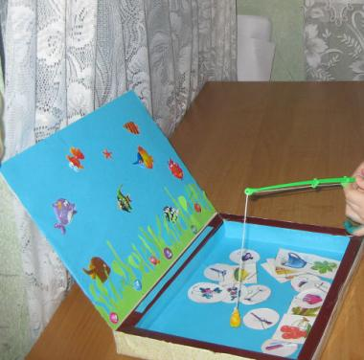
Рыбалка

Slide 12
Составь схему слова

Slide 13
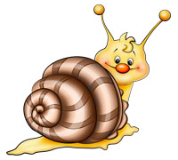
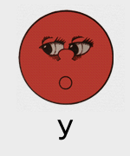
Цепочка слов

Slide 14
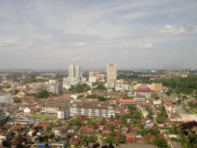
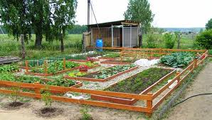
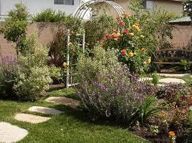
Найдем спрятанные слова
Я слова найду везде,
В доме, в городе, в воде,
В огороде и в саду
Постараюсь и найду.

Slide 15
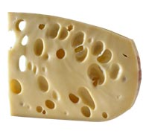
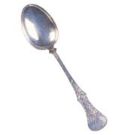
Подставь предмет к символу

Slide 16
Спасибо
за
внимание!

